Slide 1
Het goede gesprek
Aan de slag met De Gesprekstool
Ondernemende mindset

Slide 2
INhoud
Ondernemende mindset
Transitiethema’s
Uitleg gesprekstool
Naslagwerk
Achtergrond van de tool

Slide 3
Alvorens we tot uitleg over gaan omtrent de gesprekstool zul je eerst kennis moeten hebben van twee begrippen
#ondernemende mindset
#transitiethema’s

Slide 4
Ondernemende mindset
Wat wordt hier onder verstaan?
De ondernemende mindset gaat over hoe een ondernemer denkt, voelt en handelt bij veranderingen en uitdagingen. Het laat zien of iemand kansen ziet, onzekerheid ervaart, initiatief neemt, wil meebewegen en welke stappen hij of zij wil of kan zetten richting de toekomst.
denken
voelen
doen
Notes:
Deze dia introduceert het begrip ondernemende mindset. In de handleiding wordt entrepreneurial mindset omschreven als een samenhangende set van attitudes: de gedachten, gevoelens en gedragingen van iemand ten aanzien van ondernemen. De manier waarop een ondernemer naar kansen, uitdagingen en verandering kijkt en hoe hij/zij daar vervolgens op denkt, voelt en handelt
Voor studenten is vooral belangrijk dat dit niet alleen gaat over wat een ondernemer weet of vindt, maar ook over emoties en handelingsbereidheid. De gesprekstool helpt om dat perspectief zichtbaar te maken: welke kansen ziet iemand, waar zit twijfel of weerstand, en welke stap zou logisch of haalbaar zijn?
Een samenhangende set van attitudes, de gedachten (cognities), gevoelens (emoties) en gedragingen (doen) ten aanzien van ondernemen

Slide 5
Transitiethema’s
Wat wordt hier onder verstaan?
Transitievraagstukken zijn complexe opgaven zonder één simpele oplossing. Het valt ook niet in je eentje op te lossen, je hebt hier meerdere stakeholders voor nodig. De verandering vraagt om een lange adem van alle partijen
Voorbeelden: energie-, voedseltransitie, digitalisering, klimaatadaptatie, circulariteit, zero-emissiezones en personeelstekorten.
Energie
Voedsel
Digitalisering
Arbeidsmarkt
Notes:
Een transitiethema is een grote maatschappelijke verandering die ondernemers raakt. Het gaat om opgaven die niet met één ingreep zijn opgelost en waarbij verschillende partijen nodig zijn.
Voorbeelden zijn de energietransitie, voedseltransitie, digitalisering, klimaat- en milieueisen, zero-emissiezones en arbeidsmarktkrapte.

Slide 6
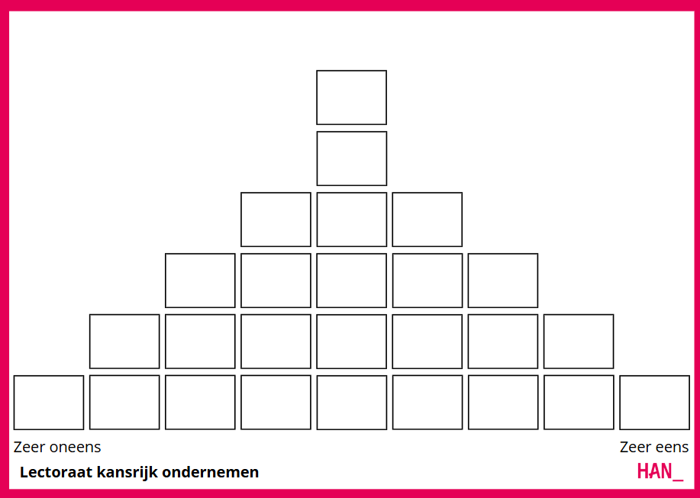
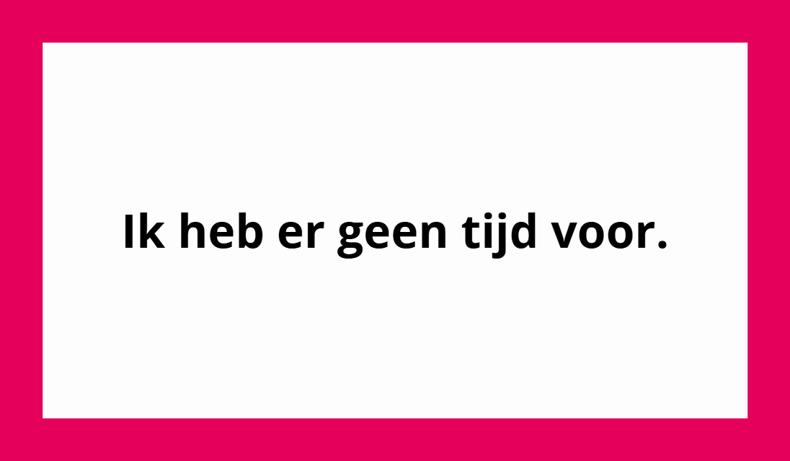
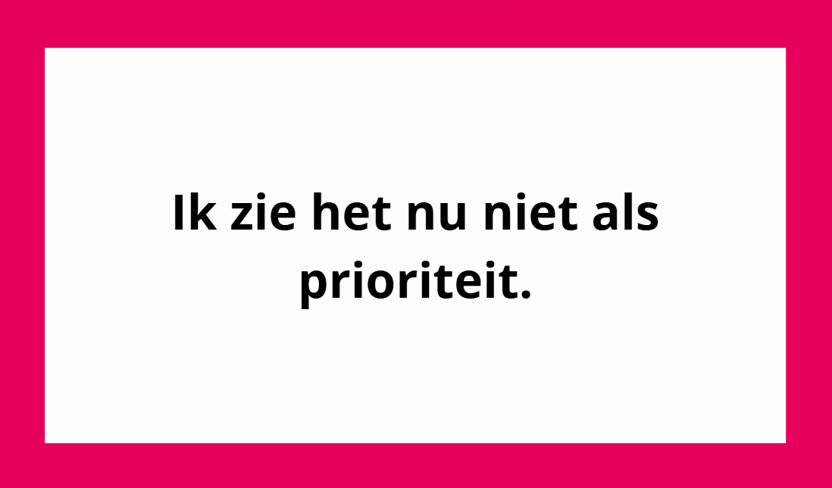
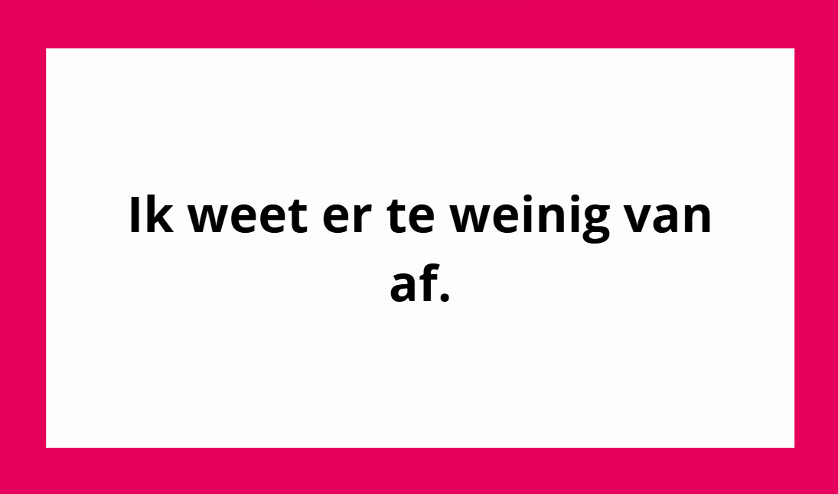
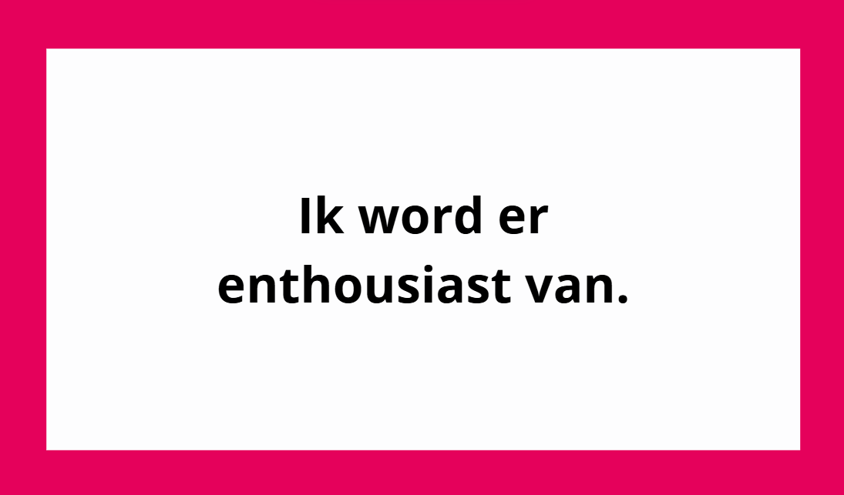
De gesprekstool
Geeft inzicht in hoe een ondernemer aankijkt tegen een transitiethema: ziet hij of zij vooral kansen, twijfels, belemmeringen of mogelijkheden om in beweging te komen?
In het gesprek kiest de ondernemer één transitiethema als context. Alle kaartjes worden daarna geordend vanuit de vraag: hoe denk en voel ik me over deze transitie, en wat betekent dit voor mijn onderneming?
Notes:
De gesprekstool helpt omdat het inzicht geeft in hoe een ondernemer aankijkt tegen een transitiethema: ziet hij of zij vooral kansen, twijfels, belemmeringen of mogelijkheden om in beweging te komen?
In het gesprek kiest de ondernemer één transitie als context. Alle kaartjes worden daarna geordend vanuit de vraag: hoe denk en voel ik over deze transitie, en wat betekent dit voor mijn onderneming?

Slide 7
Doel en nut van de gesprekstool
VOOR STUDENTEN
VOOR INZICHT
VOOR ONDERNEMERS
Makkelijker het goede gesprek voeren
Speelse, indirecte interviewtechniek
Structuur voor diepgang, ook bij weinig interviewervaring
Kennis maken met de leefwereld van de ondernemer
Snel beeld van houding t.o.v. een transitieopgave
Ziet de ondernemer kansen of uitdagingen
Kennisontwikkeling voor het versnellen van transitievraagstukken
Anders dan een standaard interview
Geeft zelfinzicht in ondernemende mindset tav transitiethema
Geanonimiseerde data maakt vergelijking met mindset andere ondernemers mogelijk
Notes:
Deze dia verbindt het nut van de tool aan drie perspectieven.
1. Voor studenten is het een hulpmiddel om een goed gesprek (diepte-interview) te voeren. De kaartjes zorgen voor een indirecte vraagtechniek: de ondernemer hoeft niet meteen abstracte vragen te beantwoorden, maar reageert op concrete uitspraken. Dat maakt doorvragen gemakkelijker en helpt studenten met minder interviewervaring om diepgang te bereiken.
2. Voor het onderzoek levert de tool snel inzicht op in hoe ondernemers naar een transitieopgave kijken: welwillend, afwachtend, gestrest, kansgericht of juist bezorgd.
3. Voor de ondernemer is het gesprek vaak leuker dan een standaard interview en kan het zelfinzicht opleveren. Door uitkomsten geanonimiseerd te verzamelen, bouwen we bovendien een database op van ondernemende mindsets per transitiethema. Daarmee kunnen ondernemers op termijn zien hoe andere ondernemers in de wedstrijd staan: zien zij een thema als kans, uitdaging of bedreiging?

Slide 8
Spelregels tool
De ondernemer neemt een transitiethema in gedachten
De ondernemer geeft m.b.v. de kaartjes aan hoe hij/zij denkt en zich voelt over deze transitie
De ondernemer pakt de kaartjes met uitspraken en legt die in één van de vakjes op het werkblad:
Links: ik ben het er volledig mee oneens
Rechts: ik ben het er volledig mee eens
De verticale as heeft géén betekenis
Kaartjes moeten in de vakjes gelegd worden, niet er buiten
(TIP: maak eerst drie stapels: eens, neutraal, oneens en verdeel daarna in detail)
Notes:
Spelregels:
Verticale as heeft géén betekenis. Het gaat om de horizontale verdeling (de uitersten links en rechts). De discussie zit hem in de uiteinden de drie linker en rechtervakken.
Je moet het werkblad gebruiken, dus niet kaartjes buiten het werkblad plaatsen. Ze moeten in de daarvoor bestemde vakjes worden geplaatst.
Tip: Maak eerst drie stapels grove verdeling maken en dan precies neerleggen
De ondernemer legt in stilte de kaartjes op het werkblad.

Slide 9
DE WERKWIJZE
Voorbereiding
Kom in het bezit van de gesprekstool = kaartenset + werkblad: digitaal via de website, fysiek door contact op te nemen met Antoine.vandenBerg@han.nl of print het zelf uit (zie handleiding)
Aan de slag
Stap 1: ondernemer informeren en akkoord vragen
Stap 2: gesprek voorbereiden
Stap 3: gesprek voeren
Stap 4: gesprek afronden
uitkomsten met geordende stellingen moeten gecentreerd
de foto staan zonder mensen in beeld. Ondernemer
upload de foto middels QR-code (zie werkblad) naar
website (toestemmingsakkoord)
Notes:
Hoe kom je aan de gesprekstool?
Er zijn 2 manieren om de tool te verkrijgen:
Neem contact op met Antoine van den Berg (Antoine.vandenBerg.han.nl) en leen een kaartenset met werkblad bij het lectoraat Kansrijk Ondernemen (HAN Nijmegen, locatie Bisschop Hamer Huis, kamernummer H1.23)
Print de stellingen en het werkblad (op A3-formaat) in de bijlage van deze handleiding of van de website.
Hoe ga je aan de slag?
Stap 1: ondernemer informeren en akkoord vragen
Als je de ondernemer vraagt om deel te nemen aan het gesprek, zorg ervoor dat je informatie geeft over het onderzoek en toestemming vraagt voor het delen van de uitkomsten met de onderzoekers van het Lectoraat Kansrijk Ondernemen. Deze werkwijze heet ‘informed consent’-procedure (zie ook Handleiding Integer onderzoek). Dit houdt in dat je de ondernemer vooraf duidelijk informeert over wat je wilt gaan doen, met welk doel, wat er met de gegevens gebeurt, wie inzage krijgt tot welke gegevens, contactmogelijkheden bij vragen, etc. Dit doe je vooraf via:
Telefonisch contact, waarbij je de informatiebrief per mail nastuurt. Of je benadert de ondernemer per mail met de informatiebrief als bijlage toegevoegd;
Voorafgaand aan het geplande gesprek geef je nog een keer toelichting, vraag je of alles duidelijk is en beantwoord je eventuele vragen.
In de bijlage staat de informatiebrief die je deelt met de ondernemer, en een toestemmingsverklaring. Deze informatie staat ook op de website: ￼￼gesprekstool. Let op: je kunt het gesprek sowieso voeren. Aan het eind van het gesprek kan de ondernemer beslissen of hij/zij akkoord gaat met het delen van een foto van het ingevulde werkblad met de onderzoekers van het lectoraat. De
Stap 2: gesprek voorbereiden
Nadat de ondernemer akkoord gegaan is met het gesprek maak je een afspraak. Samen beslis je of je het gesprek fysiek of online gaat voeren. Neem ter voorbereiding de set (stellingen en werkblad) mee en zorg ervoor dat je de stellingen zelf kent. Indien het gesprek online plaatsvindt maak dan gebruik van een digitale versie van de gesprekstool (zie PowerPoint in bijlagen, ook te downloaden vanaf de website).
Stap 3: gesprek voeren
De tool is een kaartenset met stellingen die de ondernemer op volgorde van belangrijkheid ordent (Q-sort) op een werkblad met ordeningskader (vergelijkbaar met een placemat). Vraag aan de ondernemer om een transitievraagstuk voor zich te nemen en dat hardop uit te spreken. Het is de bedoeling dat hij/zij de stellingen gaat ordenen in het ordeningskader met het gekozen transitievraagstuk als context. Geef de ondernemer de tip mee om eerst de kaartenset te verdelen in drie stapels; neutraal geformuleerde stellingen, positief geformuleerde stellingen en negatief geformuleerde stellingen. Dit maakt het makkelijker voor de ondernemer om vervolgens stellingen in het ordeningskader (lees het werkblad) te plaatsen. Let op: stellingen mogen NIET buiten het ordeningskader worden geplaatst. Stellingen waar de ondernemer het ‘zeer mee eens’ is plaatst hij/zij rechts in het ordeningskader, stellingen waar hij het ‘zeer mee oneens’ is plaatst hij/zij links. In het midden plaatst hij de neutrale stellingen. Alle stellingen moeten in het ordeningskader worden geplaatst, en dus niet daarbuiten. Er is géén verschil in plaatsing van stellingen qua hoogte, de verticale as heeft dus géén betekenis (verticale as). De hoogte (meer vakjes) speelt vooral in op het gegeven dat we over vrij veel zaken ‘neutraal’ zijn (de middelste) kolom, terwijl we over minder zaken heel uitgesproken zijn (de uiteinden).
Daarna bespreek je de uitkomsten. Hierbij focus jij je op de twee uitersten: groepjes met ‘zeer oneens’ en ‘zeer eens’. Bekijk of daar tegenstrijdigheden in zitten. Vraag waarom de ondernemer deze stellingen daar heeft neergelegd.
Stap 4: gesprek afronden
Vraag welk inzicht dit de ondernemer heeft opgeleverd. Vraag daarnaast of de ondernemer tevreden is met de uitkomsten of er nog iets aan wil veranderen;
Wanneer de ondernemer tevreden is, vraag je de ondernemer om een foto te maken van de uitkomsten van de geordende kaarten. Zorg ervoor dat alleen de uitkomsten met de geordende stellingen gecentreerd op de foto staan. [voorbeeld] Er mogen geen mensen op de foto staan, dit i.v.m privacy wetgeving;
Op het werkblad staat een QR-code naar de website waar de ondernemer de foto kan uploaden;
Op de website staat eerst een ‘toestemmingsakkoord’, dat de ondernemer aanvinkt. Daarna kan de foto geüpload worden en volgt een invulveld om te noteren wat het transitiethema was. . Daarna volgen er nog een paar korte vragen. Deze hoeft de ondernemer niet verplicht in te vullen, maar de onderzoekers waarderen het als het wel wordt ingevuld. De vragen gaan over de sector, regio, functie van de ondernemer, de grootte van de onderneming en welke inzichten verkregen zijn tijdens het gesprek.
Nb.
Het is belangrijk dat je de ondernemer zelf vraagt om de foto te maken, zodat je zeker weet dat degene die akkoord geeft ook daadwerkelijk de ondernemer is. Tegelijkertijd zorgt dat ervoor dat de ondernemer niet ‘per ongeluk’ op de foto komt, en dat een gemaakte foto niet onnodig lang bij jou als student op je telefoon staat.

Slide 10
Welke data wordt er verzameld?
Alleen de ordening van de stellingen wordt verzameld, en aanvullende sector en regio informatie, mits de ondernemer dat wil delen
Er worden geen persoonsgegevens verzameld, behalve als de ondernemer zelf aangeeft graag op de hoogte gehouden te willen worden
Er worden geen gegevens van jou als student verzameld
Mocht een ondernemer meer willen weten, of contact willen met de onderzoekers dan kan dat via het contactformulier op de website https://www.han.nl/onderzoek/lectoraten/lectoraat-kansrijk-ondernemen/gesprekstool
De ondernemer kan via de website op de hoogte blijven van de opbrengsten van het onderzoek; wat het heeft opgeleverd.
Notes:
Een transitiethema is een grote maatschappelijke verandering die ondernemers raakt. Het gaat om opgaven die niet met één ingreep zijn opgelost en waarbij verschillende partijen nodig zijn.
Voorbeelden zijn de energietransitie, voedseltransitie, digitalisering, klimaat- en milieueisen, zero-emissiezones en arbeidsmarktkrapte.

Slide 11
Naslagwerk
Handleiding
Website
  Gesprekstool (werkblad en kaartenset met stellingen)
  Informatie over het onderzoek (informatiebrief)
  Contactgegevens onderzoekers
  Beeldmateriaal dat laat zien hoe de tool werkt
  Invulformulier met toestemmingsverklaring
  Uploadfunctie voor het resultaat foto’s en thema waar het gesprek over is gegaan
  5 vragen over ondernemerscontext: regio, sector, functie, grootte
  Uitkomsten mindsetmonitor
PowerPoint

Slide 12
De achtergrond
Leer meer over hoe de gesprekstool is ontstaan…

Slide 13
Het ontstaan van de gesprekstool
Het lectoraat Kansrijk Ondernemen wilden samen met HAN Slim – Smart Region, The Economic Board Regio Arnhem Nijmegen en de Groene Metropoolregio Arnhem-Nijmegen inzicht krijgen in hoe MKB ondernemers hun huidige situatie ervaren, of zij kunnen en/of willen meebewegen me toekomstige ontwikkelingen en wat daar eventueel voor nodig is
De ambitie was om een herbruikbaar instrument te ontwerpen dat informeel leren ondersteunt en dat de ontwikkeling en behoeften van het brede MKB structureel in beeld kan brengen
Zo ontstaat een brug tussen praktijk, onderwijs en beleid, gericht op het versterken van het aanpassingsvermogen van het MKB
GESPREKSTOOL ONDERNEMENDE MINDSET =
DE OPBRENGST

